Slide 1
H5方向基础课
第二十章 Bootstrap 栅格系统

Slide 2
Bootstrap基础
资源下载：http://v3.bootcss.com/getting-started/
编译好的文件
源码
Bootstrap源码及文档
CSS、JS和图片文件

Slide 3
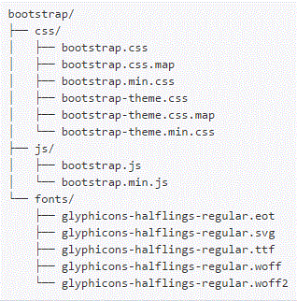
Bootstrap基础
A
文件结构
所有组件和插件都依赖jQuery库

Slide 4
Bootstrap基础
基本的html模板：
<!DOCTYPE html>
<html lang="zh-cn">
<head>
<title>Bootstrap 101 Template</title>
<meta charset="utf-8">
<meta name=“viewport” content="width=device-width, initial-scale=1" >
<link href="css/bootstrap.min.css" rel="stylesheet" media="screen">
</head>
<body>
<script src=“js/jquery.js"></script>
<script src="js/bootstrap.min.js"></script>
</body>
</html>
jQuery文件必须在bootstrap的js文件之前引入

Slide 5
Bootstrap基础
使用Bootstrap基本流程：
下载
Bootstrap文件
创建
Html5文档结构
引入
Bootstrap文件
Jquery文件

Slide 6
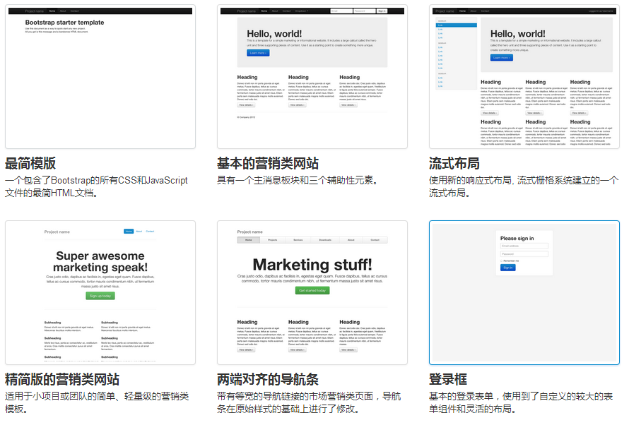
Bootstrap基础

Slide 7
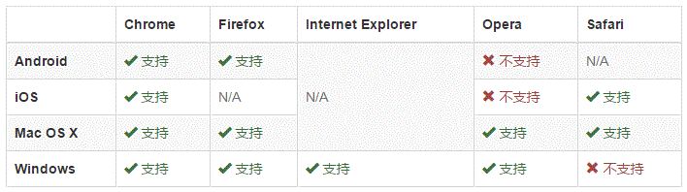
Bootstrap基础
设备支持：

Slide 8



Bootstrap基础
浏览器支持：

Slide 9
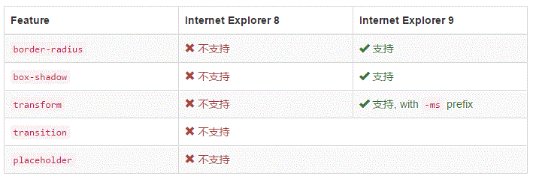
Bootstrap基础
Internet Explorer 8
需要 Respond.js 配合才能实现对媒体查询（media query）的支持。

Slide 10
Bootstrap基础
全局设置：
1、必须使用HTML5文档类型
<!DOCTYPE html>
<html lang="zh-CN">
...
</html>

Slide 11
Bootstrap基础
移动设备优先：
为了确保适当的绘制和触屏缩放，需要在 <head> 之中添加 viewport 元数据标签。
<meta name="viewport" content="width=device-width, initial-scale=1">
width=device-width ：表示宽度是设备屏幕的宽度
initial-scale=1.0：表示初始的缩放比例
minimum-scale=0.5：表示最小的缩放比例
maximum-scale=2.0：表示最大的缩放比例
user-scalable=yes/no：表示用户是否可以调整缩放比例

Slide 12
Bootstrap基础
全局设置：
scaffolding.less
2、排版和链接
为 body 元素设置 background-color: #fff;
使用 @font-family-base、@font-size-base 和 @line-height-base a变量作为排版的基本参数
为所有链接设置了基本颜色 @link-color ，并且当链接处于 :hover 状态时才添加下划线

Slide 13
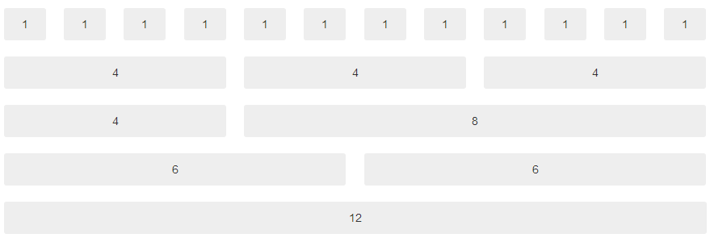
栅格系统
Bootstrap内置了一套响应式、移动设备优先的流式栅格系统，随着屏幕设备或视口（viewport）尺寸的增加，系统会自动分为最多12列。

Slide 14
栅格系统
布局：
例子：col-p
<div class="container/container-fluid"></div>
.container 类用于固定宽度并支持响应式布局的容器。
.container-fluid 类用于 100% 宽度，占据全部视口（viewport）的容器。
!!这两种容器类不能互相嵌套

Slide 15
栅格系统
基本栅格：.row .col-md-*
<div class="row">
<div class="col-md-4">...</div>
<div class="col-md-8">...</div>
</div>
例子：col.html

Slide 16
栅格系统
注意：
1、行（row）必须要包含在container之内。
2、使用行（row）在水平方向创建一组列（col）。
3、你的内容应当放置于列（column）内，而且，只有列（col）可以作为行（row）的直接子元素。
4、类似.row and .col-md-4 这些预定义的栅格class可以用来快速创建栅格布局。
5、通过设置padding从而创建列（col）之间的间隔。
6、栅格系统中的列是通过指定1到12的值来表示其跨越的范围。例如，三个等宽的列可以使用三个.col-md-4来创建。
7、如果一“行（row）”中包含了的“列（col）”大于 12，多余的“列（col）”所在的元素将被作为一个整体另起一行排列。

Slide 17
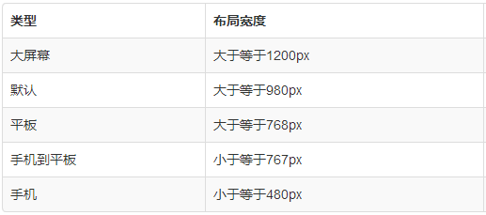

栅格系统
响应式设计：
可以根据用户的屏幕尺寸，合理地为现有及将来的各种设备提供最佳的浏览体验。
可以根据用户的屏幕尺寸，合理地为现有及将来的各种设备提供最佳的浏览体验。

Slide 18
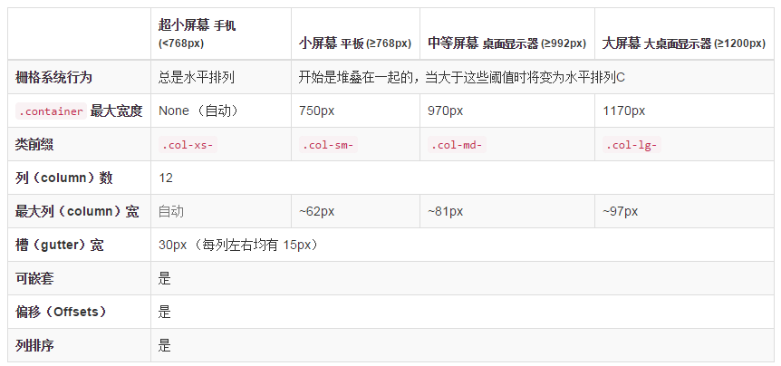
栅格系统
可同时使用
例子：col-responsive.html col-s.html

Slide 19
栅格系统
偏移列： . col-md(xs/sm/lg)-offset-*
<div class="row">
<div class="col-md-4">...</div>
<div class="col-md-3 col-md-offset-2">...</div>
</div>
例子： col-offset.html

Slide 20
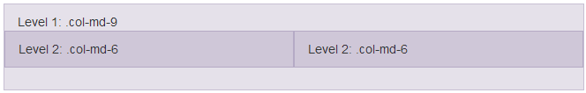
栅格系统
列嵌套：
在已有的. col-md- *内添加一个新的 .row并加入 . col-md- *
嵌套列所包含的列加起来应该等于12列
Container不能嵌套
例子： col-col.html

Slide 21
栅格系统
列排序：
通过使用.col-md-push-* 和 .col-md-pull-*就可以很容易的改变列的顺序。
<div class="row">
<div class="col-md-9 col-md-push-3">.col-md-9 .col-md-push-3</div>
<div class="col-md-3 col-md-pull-9">.col-md-3 .col-md-pull-9</div>
</div>
例子： col-pull.html

Slide 22
栅格系统
禁用响应式设计步骤：
移除（或者不要添加）viewport <meta>。
通过为.container设置一个width值从而覆盖框架的默认width设置，例如width: 970px 。
如果使用了导航条，需要移除所有导航条的折叠和展开行为。
对于栅格布局，额外增加.col-xs-* 或替换掉.col-md-*和.col-lg-*。

Slide 23
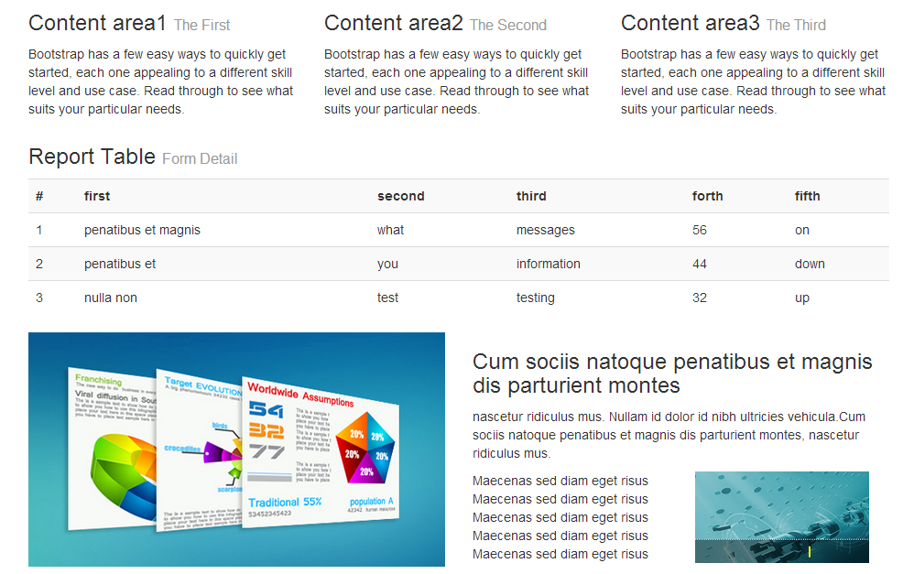
栅格系统

Slide 24
THANKYOU

